Slide 1

화면 구현
정보처리산업기사 취득과정A 1조
황재웅, 김지성, 최서연, 하태형

Slide 2
목차
역할
LOGO
html 검사
Css 검사
화면 구현

Slide 3
01 역할
Version | Writer | Description | Date
Version1 | 김지성 | 프로젝트 모집 페이지(1차) | 2025-02-08
 | 최서연 | 마이페이지 ( 전문가 )(1차)
 | 하태형 | Header, footer 레이아웃
 | 황재웅 | 메인 페이지(1차)
Version2 | 김지성 | 프로젝트 참가자 모집 페이지(2차) | 2025-02-11
 | 최서연 | 마이페이지 ( 전문가 ) 최종
 | 하태형 | Header, footer(완성) 프로젝트 펀딩 페이지(1차)
 | 황재웅 | 메인 페이지(2차)
Version3 | 김지성 | 프로젝트 모집 페이지 최종 | 2025-02-15
 | 최서연 | 마이페이지 ( 일반 ), ppt 최종
 | 하태형 | 로그인, 프로젝트 펀딩 페이지 최종
 | 황재웅 | 메인 페이지 최종

Slide 4
02 스타일(로고)
ArtsHub란?
예술가들이 모여 함께 공연을 펀딩하고
협업하기 위한 플랫폼입니다.
‘Art’ : 예술 | ‘Hub’: 다양한 예술가들이 모이고 연결되는 중심지
예술가들이 함께 아이디어를 나누고
프로젝트를 실행하며,
창작을 확산시키는 공간을 의미합니다.

Slide 5
02 스타일(로고)
디자인 요소
흐르는 물과 튀는 물방울을 형상화
물의 흐름
: 예술이 계속해서 변화하고 확장하는 과정
튀어 오르는 물방울
: 새로운 아이디어와 창작물이 탄생하는 순간

Slide 6
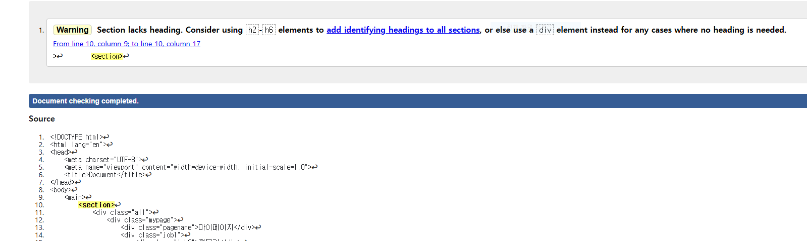
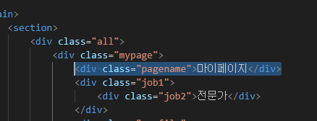
03-1 html 표준검사-BEFORE
수정 페이지: 마이페이지
검사 방법: 직접 입력

Slide 7
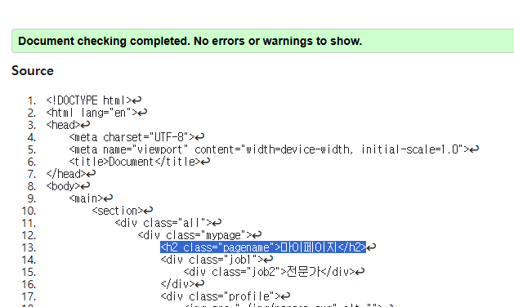
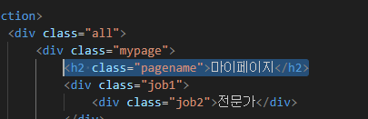
03-2 html 표준검사-AFTER
수정 개수: 1개
수정 코드:
<div class="pagename">마이페이지</div>
->
<h2 class="pagename">마이페이지</h2>

Slide 8
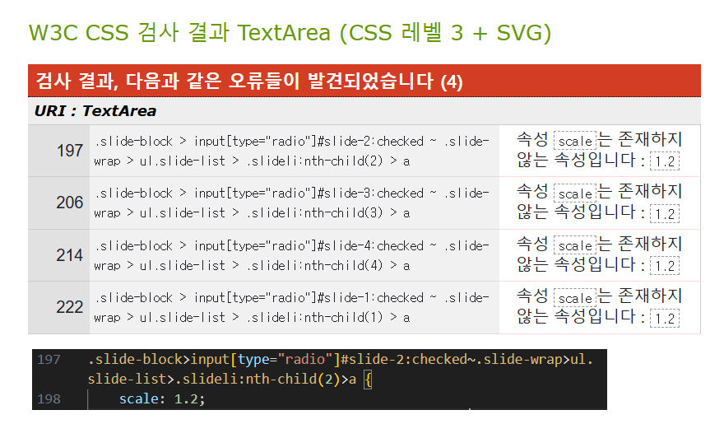
04-1 css 검사 - BEFORE
수정 페이지: 프로젝트 모집
검사 방법: 주소 첨부

Slide 9
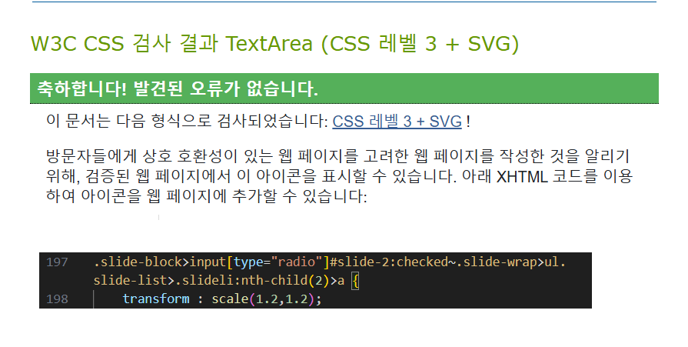
04-2 css 검사 - AFTER
수정 개수: 4개
수정 코드
Scale 1,2;
->
Transform : scale(1.2,1.2);
이외 수정된 3개 코드 모두 슬라이드 스케일과 관련되어 해당 코드와 동일하게 수정 됨

Slide 10
05 화면 구현

Slide 11

HEADER - LAYOUT
Check Point
로고,Arts hub 클릭 시 메인으로 이동
이외 글자들 클릭 시 해당 사이트로 이동

Slide 12
HEADER – 반응형01
Check Point
헤더 width 1100px 이하일 때 반응형 화면
(로그인 네비게이션 부분 사라짐)
Check Point
헤더 width 800px 이하일 때
네비게이션이 사라지고 로고만 남는다

Slide 13
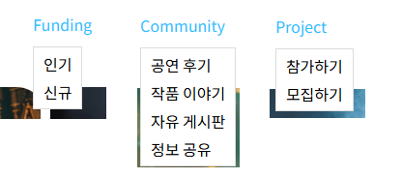
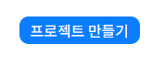
HEADER – 반응형02
Check Point
마우스 호버 시 드롭다운
Check Point
서브메뉴 마우스 호버 시 색깔 변경

Slide 14
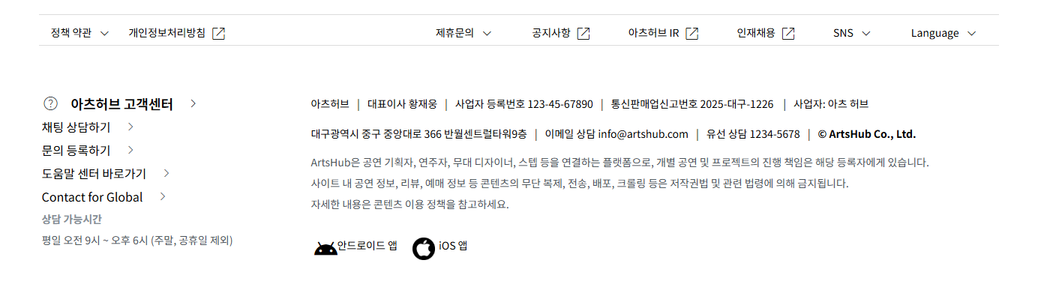
FOOTER - LAYOUT
Check Point
Check Point
정책 약관, 개인정보처리방침
회사정보, 안내 네비게이션 등
여러 정보로 구성
Width : 1100px 이하
푸터가 안보이도록 반응형 처리

Slide 15
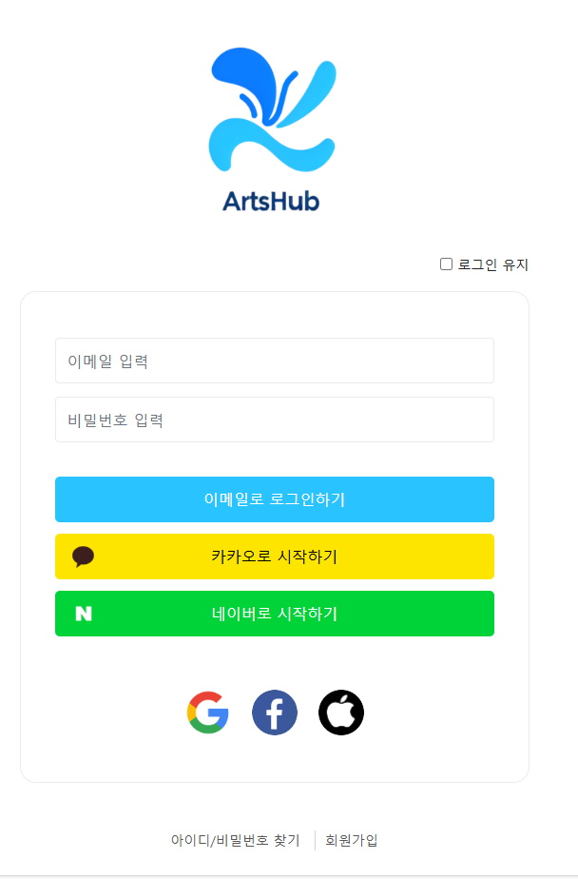
로그인 - LAYOUT
Check Point
사용자 정보 입력 시 사이트 이용 가능

Slide 16
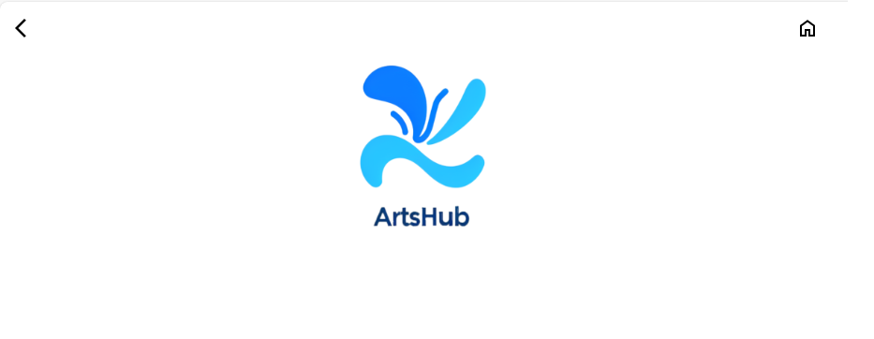
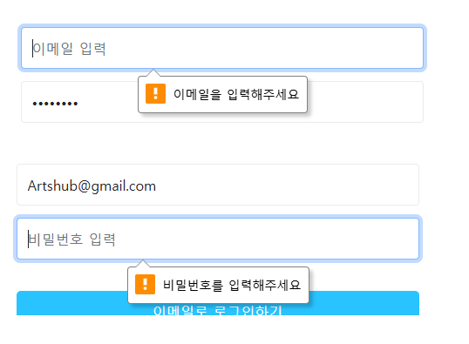
로그인 – 반응형01
Check Point
1100px 이하일 때 반응형 네비게이션 버튼
Check Point
아이디, 비밀번호 미입력 로그인 시
출력 메세지

Slide 17
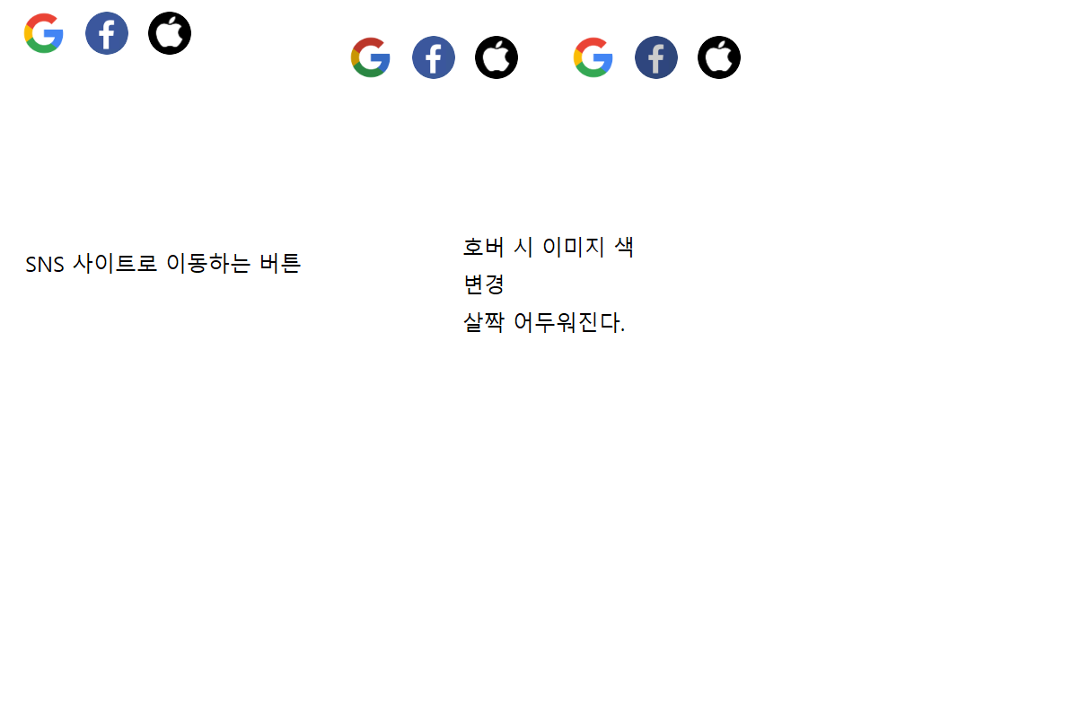
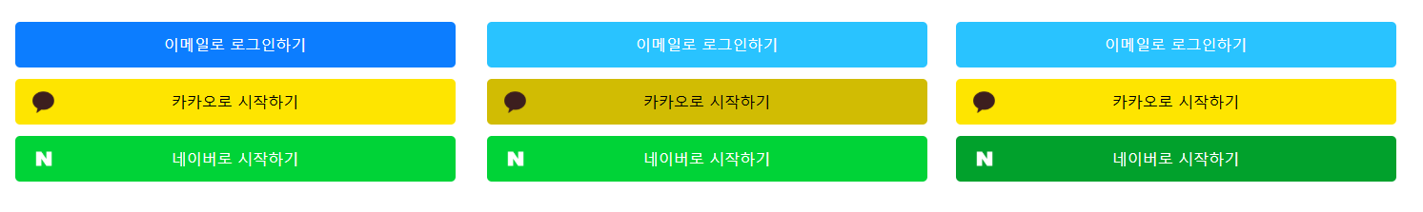
로그인 – 반응형
Check Point
기본
구글
아이콘 마우스 호버
SNS 사이트로 이동하는 버튼
호버 시 이미지 색 채도 변경
Check Point
호버 시 이미지 색 변경
시인성 높이기

Slide 18
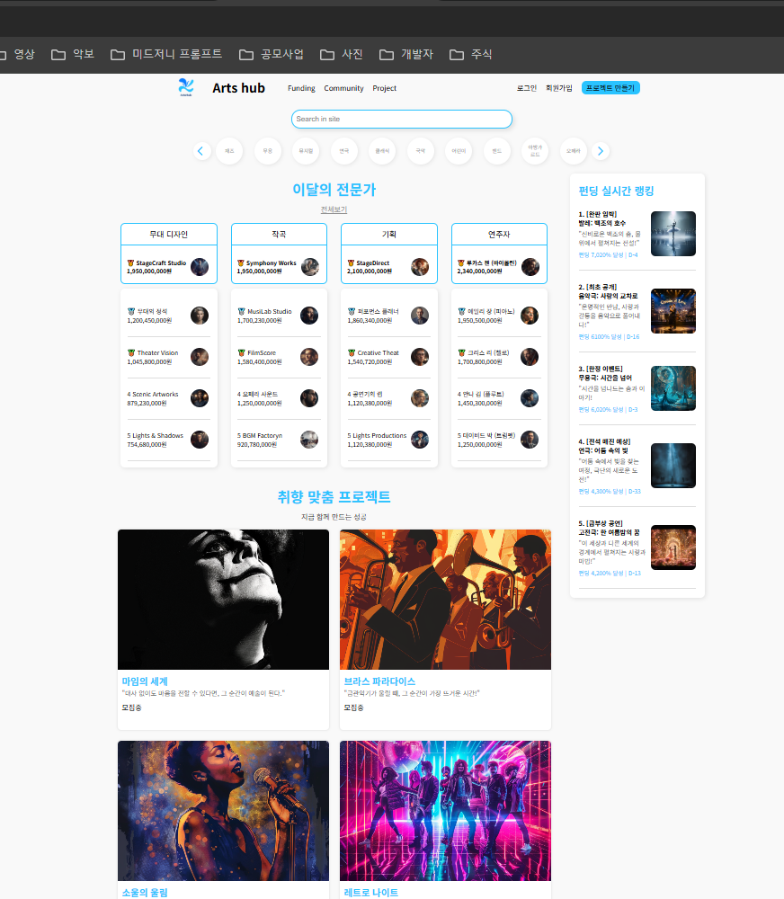
메인페이지 – 레이아웃
Check Point - 1
2
매달 전문가 분야별 상위 5위까지의 랭킹 확인
1
Check Point - 2
실시간 펀딩 랭킹 확인 가능
분야별, 검색어로 원하는 프로젝트 탐색 가능
3
Check Point - 3
개인 유저의 알고리즘에 따라 취향별 프로젝트 나열

Slide 19
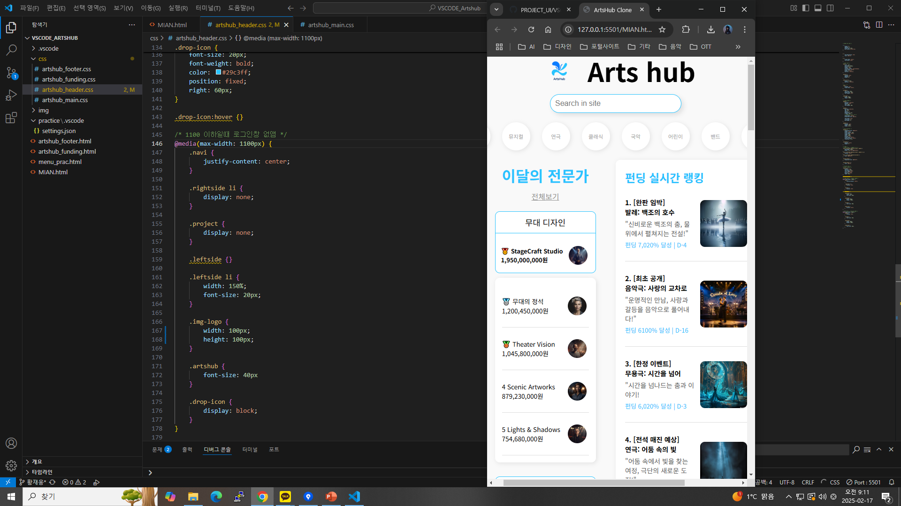
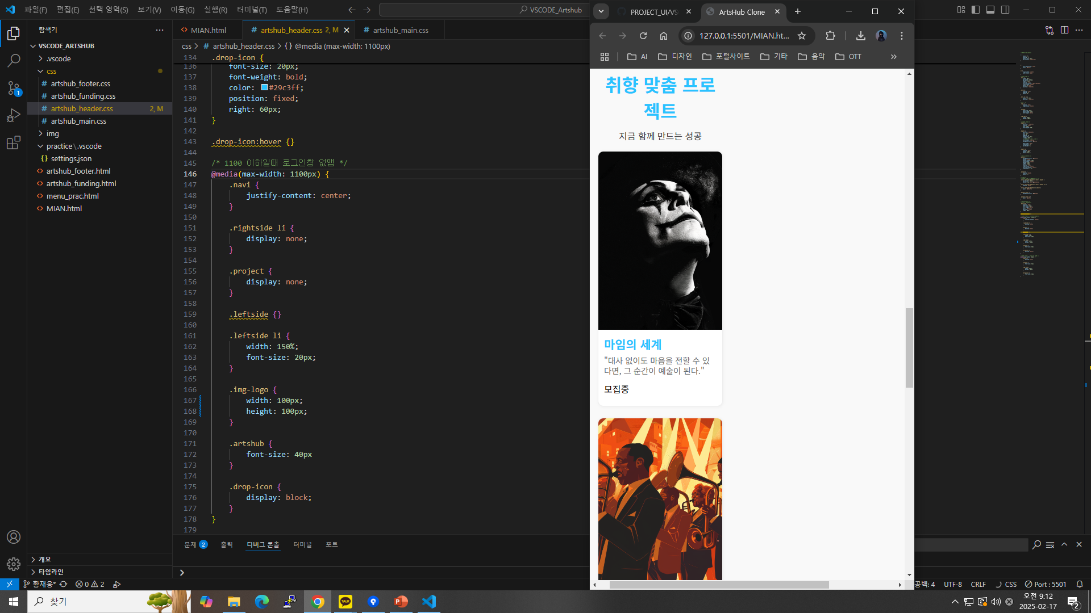
메인페이지 – 반응형
Check Point
Width : 600px 반응형
한눈에 볼 수 있도록 처리

Slide 20
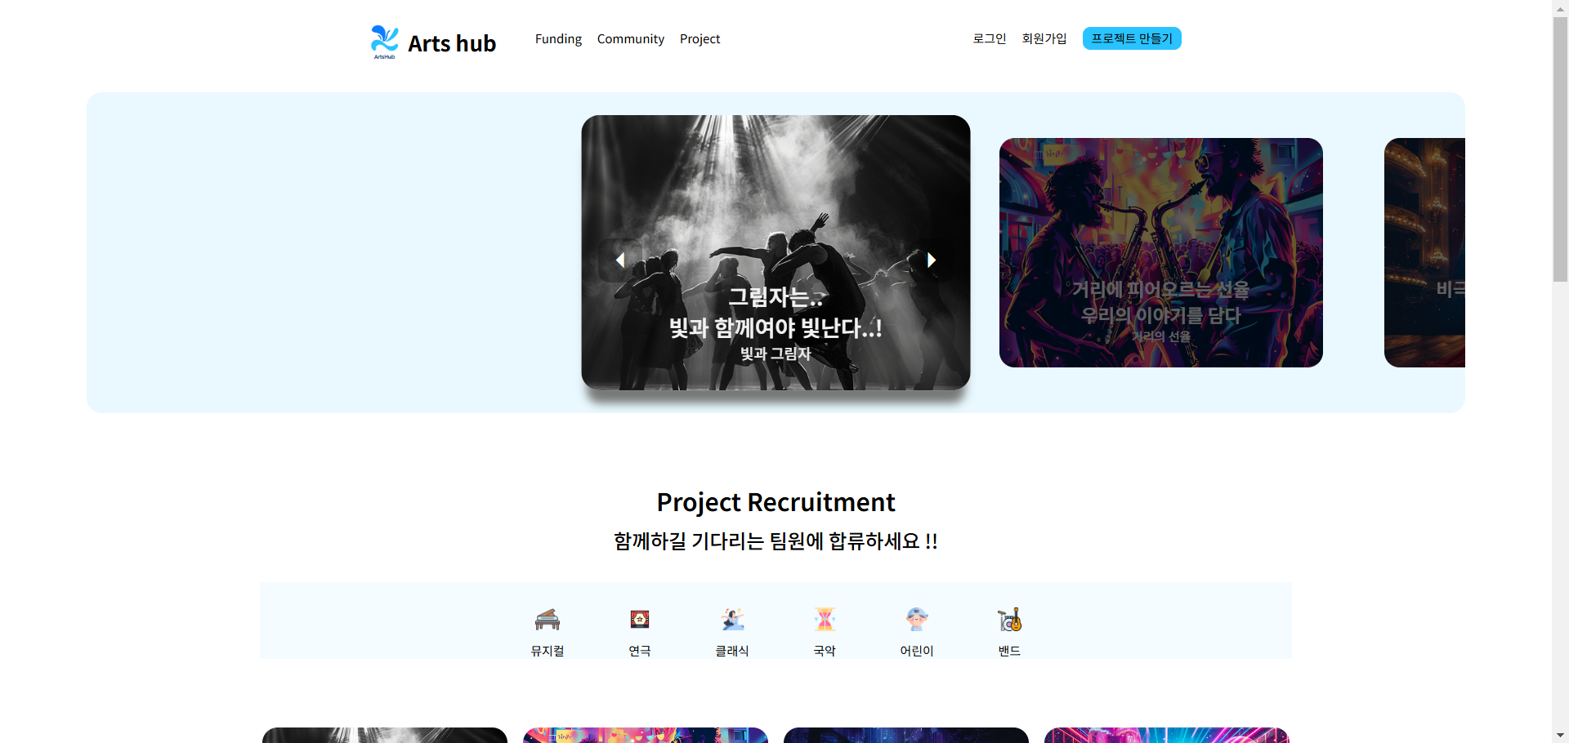
프로젝트 모집 페이지 – 레이아웃01
Check Point - 1
1
광고 등록한 프로젝트를 우선으로 프로젝트를 슬라이드로 표시
Check Point - 2
2
장르별로 모집 프로젝트를
확인 할 수 있도록 구성
Check Point - 3
펀딩 항목들의 순서를 설정할 수 있는
네비게이션 버튼

Slide 21
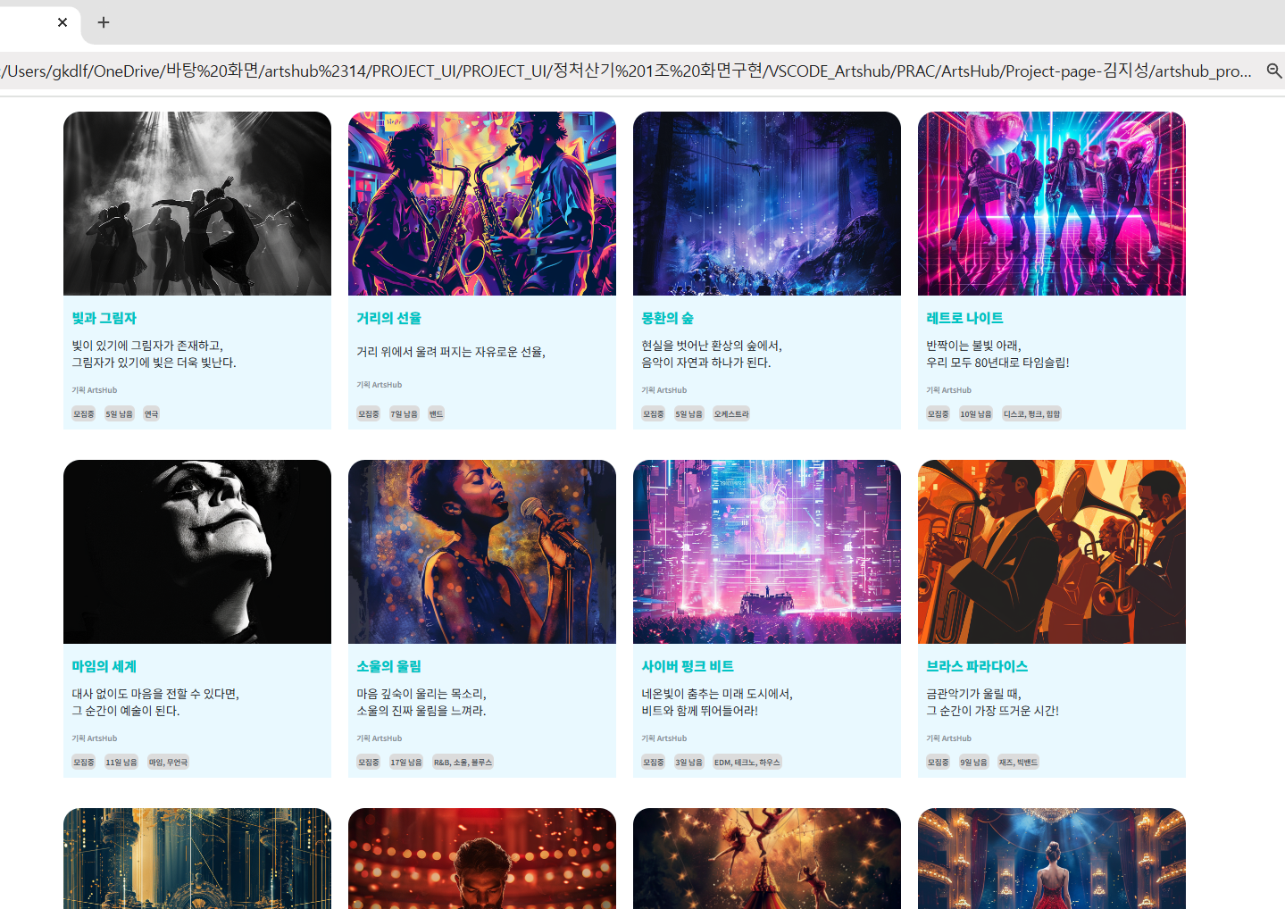
프로젝트 모집 페이지 – 레이아웃02
Check Point - 3
모집중인 프로젝트 목록
썸네일
제목
설명
기획자
모집 유무, 남은 일수, 장르

Slide 22
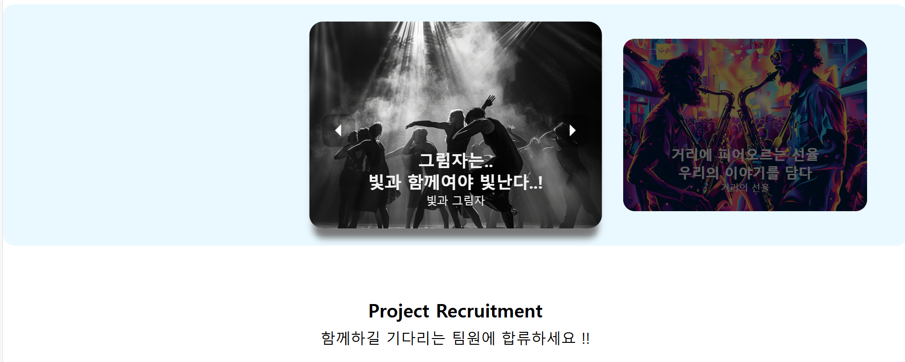
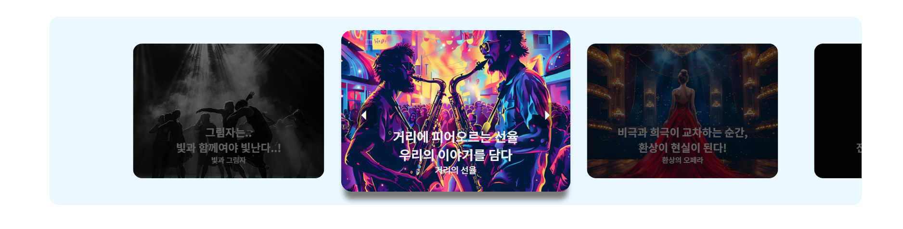
프로젝트 모집 – 애니메이션
Check Point
상단 – 화살표 클릭 시 좌우로 이미지가 바뀌도록 슬라이드 구현
중앙 이외의 슬라이드를 어둡게 조정하고 중앙 슬라이드에 스캐일을 줘서 시인성을 높였다.
t

Slide 23
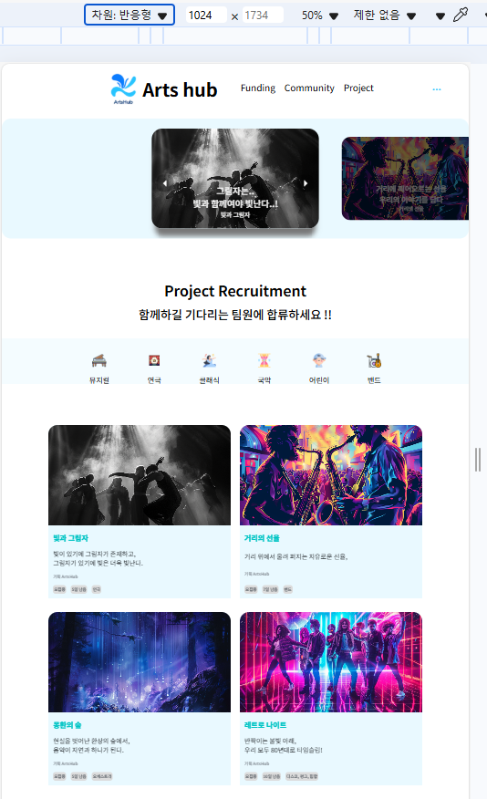
프로젝트 모집 – 반응형01
Check Point
Width : 1100px 반응형
슬라이드가 눈에 잘 띄도록 조정
Check Point
Width : 1100px 반응형
프로젝트 목록 조정

Slide 24
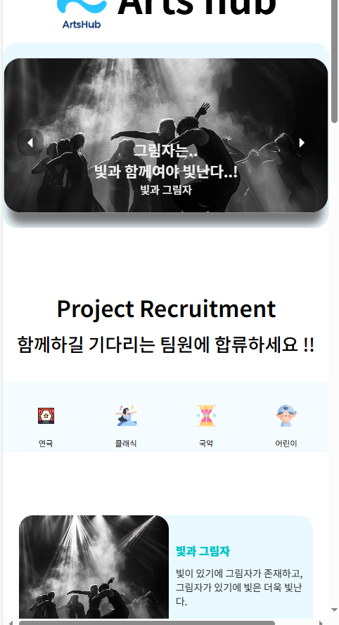
프로젝트 모집 – 반응형02
Check Point
Width : 480px 반응형 조절 슬라이드, 프로젝트 목록 반응형 조정

Slide 25
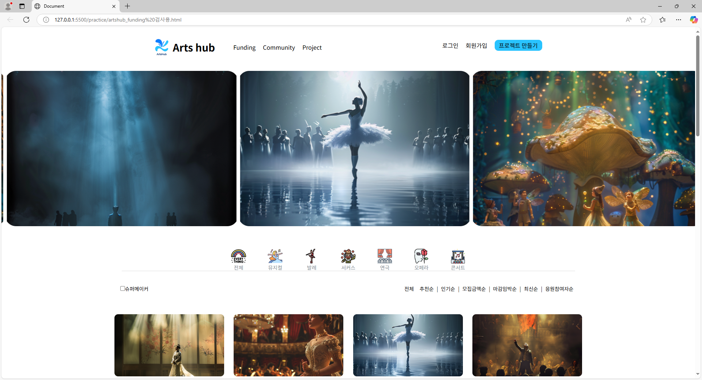
펀딩페이지 – 레이아웃01
Check Point - 1
1
인기/추천을 가장 많이 받은 펀딩 품목을 보여주는 슬라이드
Check Point - 2
2
장르별로 분류 할 수 있게 해주는
네비게이션 버튼
3
Check Point - 3
펀딩 항목들의 순서를 설정할 수 있는
네비게이션 버튼

Slide 26
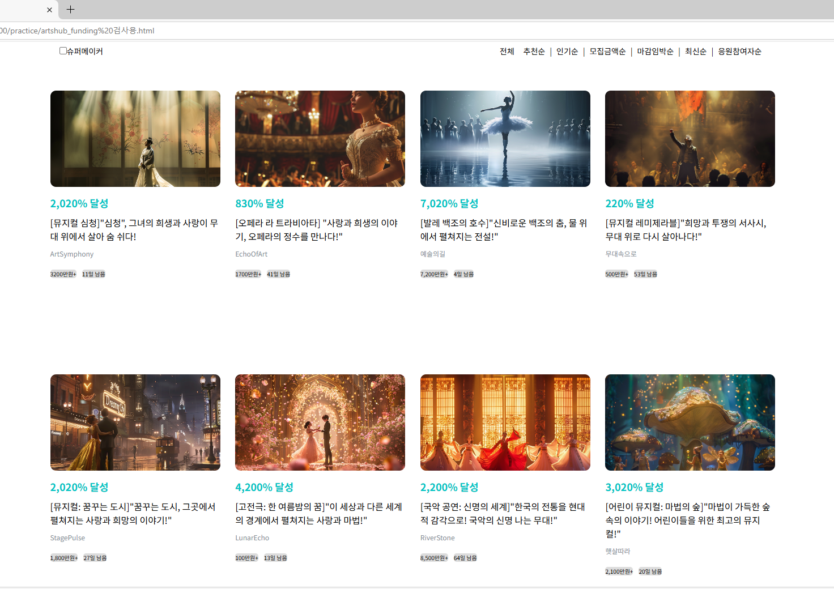
펀딩페이지 – 레이아웃02
4
Check Point - 4
펀딩 품목들
이미지
펀딩 달성률
짧은 홍보 설명글
해당 전문가/회사 명
모인 금액, 남은 기간

Slide 27
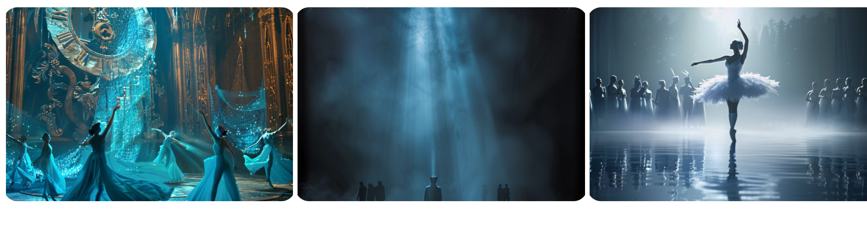
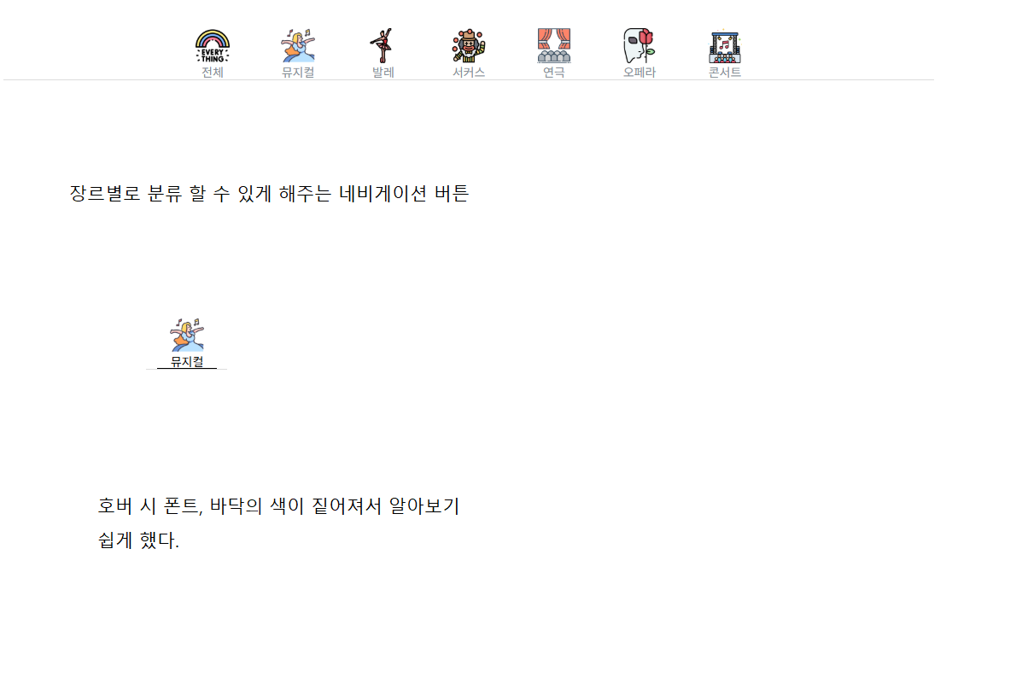
펀딩페이지 – 애니메이션
Check Point
반응형 슬라이드
5초에 걸쳐서 한 슬라이드 씩 이동한다.
끝에 도달하면 다시처음으로 이동해서 무한반복
Check Point
장르별 네비게이션 버튼
호버 시 폰트, 바닥의 색이 짙어져서 알아보기 쉽게 효과를 줌.
호버시 밑줄

Slide 28
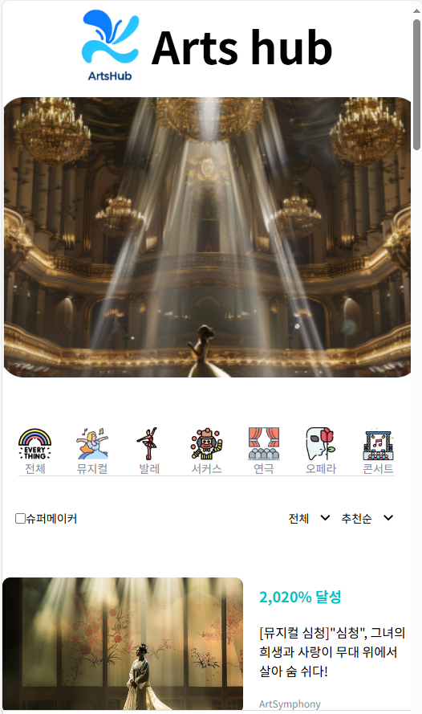
펀딩페이지 – 반응형01
Check Point
Width : 1100px이하 기존 이미지 3개에서 1개만 보이도록 반응형

Slide 29
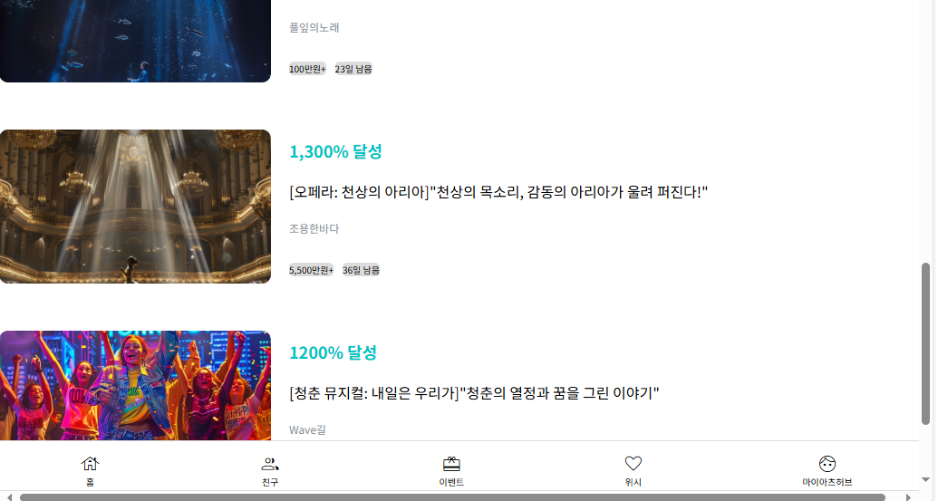
펀딩페이지 – 반응형02
Check Point
1100px 이하일때 나타나는 편의성 네비게이션.
뷰포트 아래에 고정 되도록 처리

Slide 30
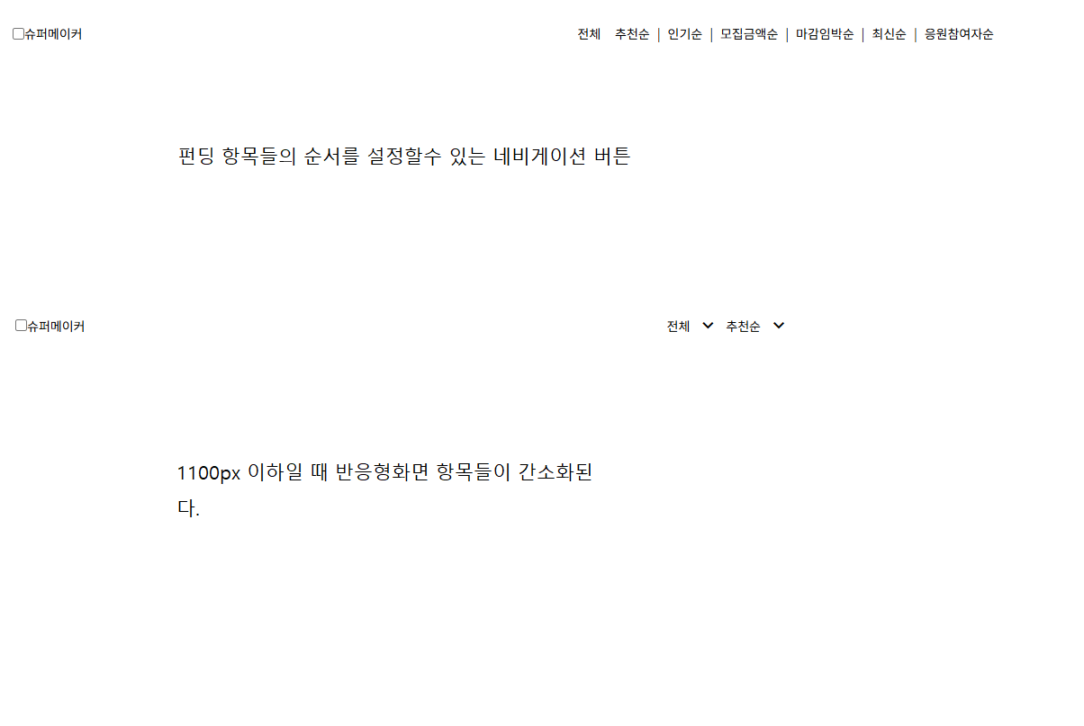
펀딩페이지 – 반응형03
Check Point
1100px 이하일때,
펀딩 항목 순서를 고를 수 있는 네비게이션 버튼을 반응형 처리

Slide 31
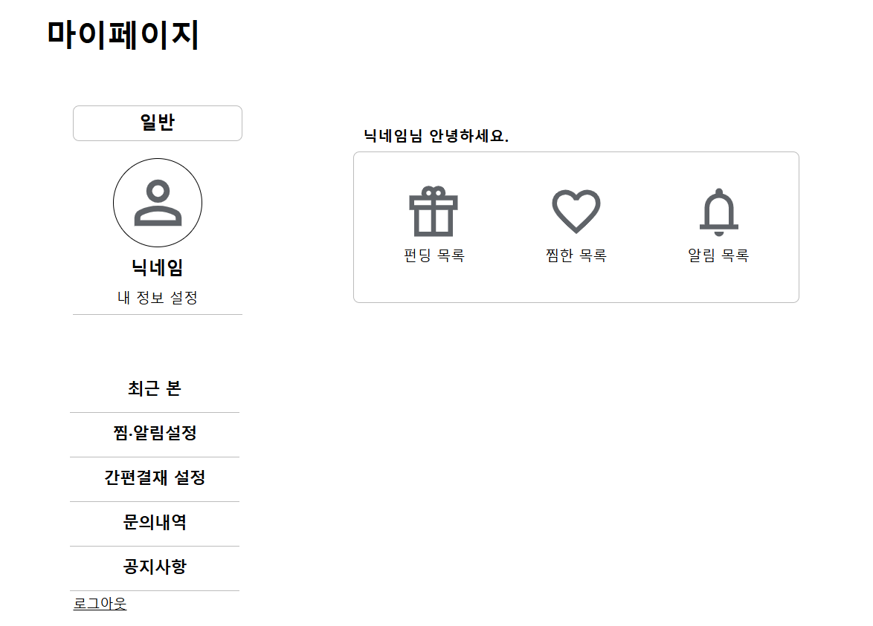
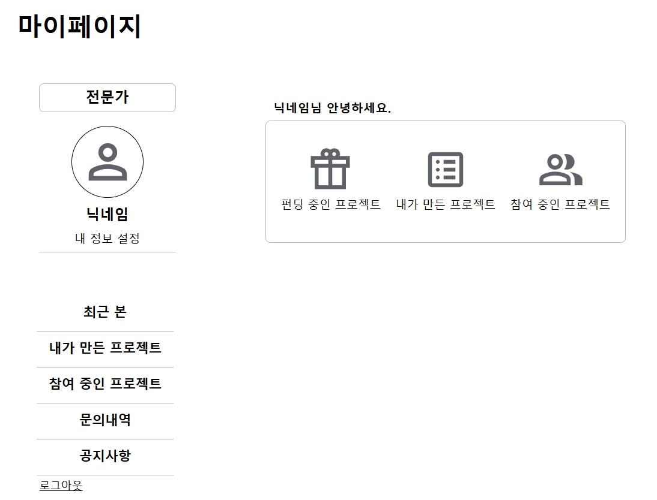
마이페이지 – 레이아웃
Check Point
사이트와 관련된 개인정보 확인 가능
일반 – 펀딩한 프로젝트, 찜한 프로젝트
확인 가능
Check Point
사이트와 관련된 개인정보 확인 가능
전문가 – 참여한 프로젝트, 본인이 만든
프로젝트 확인 가능

Slide 32
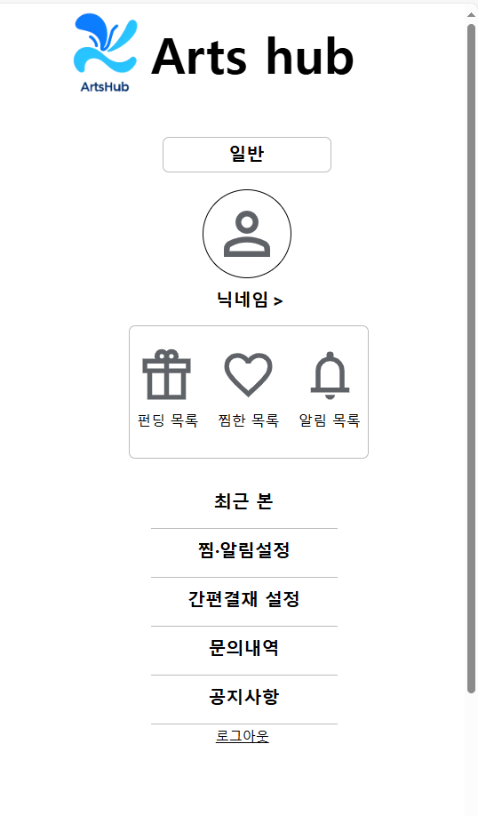
마이페이지 – 반응형
Check Point
펀딩, 찜, 알림 목록
위치 수정, 중앙 정렬 반응처리
Width : 1100px 이하
Check Point
닉네임 아래 개인정보 수정 부분을 > 로 간략화 상단에 마이페이지 부분 사라지도록 반응형 처리

